Slide 1
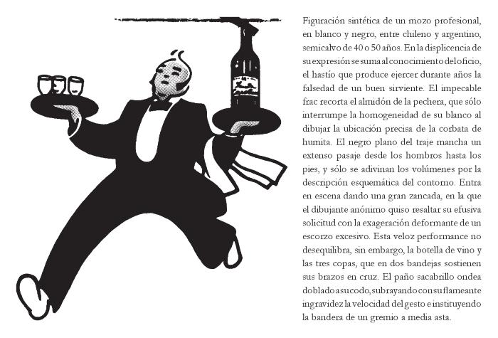
Écfrasis (díptico, panel 2) (GD-O-0188)
Imagen de garzón caminando, vestido con traje, lleva un paño sobre su muñeca izquierda. En esa mano lleva una bandeja con una botella y en la otra una bandeja con tres copas. A la derecha de la imagen se despliega un texto ecfrásico de veintitrés líneas que describe la imagen que se observa.

Slide 2
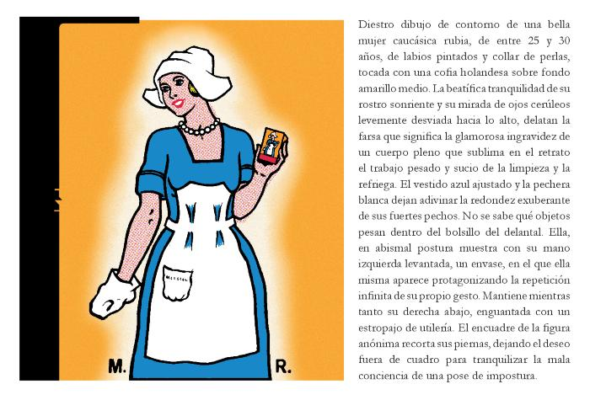
Écfrasis (díptico, panel 1) (GD-O-0187)
Imagen de una mujer sonriente con vestido azul, delantal, guante y cofia blancos, que sostiene en su mano izquierda un envase de detergente Klenzo. Al lado derecho de la obra se despliega un texto ecfrásico de veintitrés líneas, que describe la imagen que se observa.

Slide 3
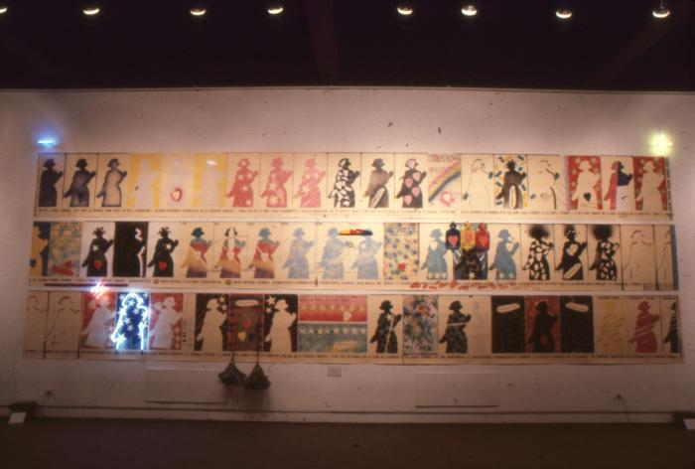
Historia Sentimental de la Pintura Chilena (GD-O-0037.1)
Cinta de papel de 90 cm de ancho con 20 mts de largo (aprox). En toda la cinta la figura central es "la Klenzo" impresa mediante plantillas de stencil o dibujada con esmalte sintético.
Esta cinta estaba montada a la pared y en cada esquina de la sala se cortaba el tríptico. Sobre ella se adosaron algunos objetos, como tubos de neon, plumero, lápiz colgando, juguete de madera, plomada y nivel.
A lo largo de la cinta de papel y bajo los trípticos va un texto hecho con timbres de goma.

Slide 4
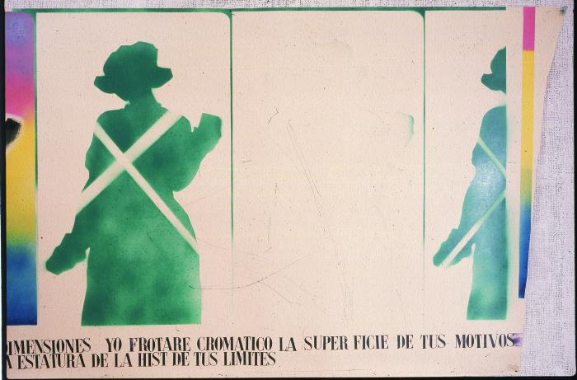
Historia Sentimental de la Pintura Chilena, Cinta sin Fin (GD-O-0037.p)
Composición rectangular horizontal, formada por tres paneles donde la figura central es una silueta femenina con sombrero de holandesa. En este tríptico el primer y tercer panel las siluetas son de tono verde. El panel del centro tiene ls silueta marcada muy tenue. En la parte de abajo el siguiente texto recorre de izquierda a derecha: YO FROTARE CROMATICO LA SUPERFICIE DE TUS MOTIVOS LA EXACTA ESTATURA DE LA HIST DE TUS LIMITES

Slide 5
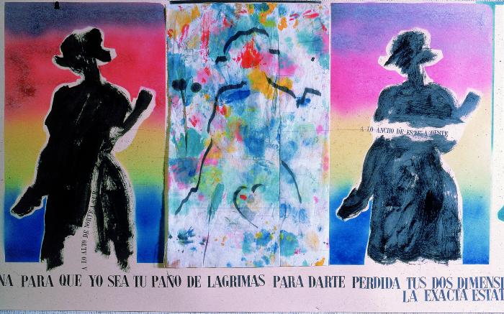
Historia Sentimental de la Pintura Chilena, Cinta sin Fin (GD-O-0037.o)
Composición rectangular horizontal, formada por tres paneles donde la figura central es una silueta femenina con sombrero de holandesa. En este tríptico el primer y tercer panel son similares, ambos tienen el fondo de cuatro tonos; morado, fucsia, amarillo y azul. En ambos las siluetas están pintadas a brocha de negro. El primer panel tiene escrito en vertical la frase: A lo alto de norte a sur y el tercer panel tiene escrito en horizontal: A lo ancho de este a oeste. El panel del centro es de manchas que simulan el paño de un pintor y lleva el contorno de la silueta grueso en tono azul. La silueta del panel central tiene un corazón a la altura de la pelvis. En la parte de abajo el siguiente texto recorre de izquierda a derecha: PINTURA CHILENA … PARA QUE YO SEA TU PAÑO DE LAGRIMAS PARA DARTE PERDIDA TUS DOS DIMENSIONES

Slide 6
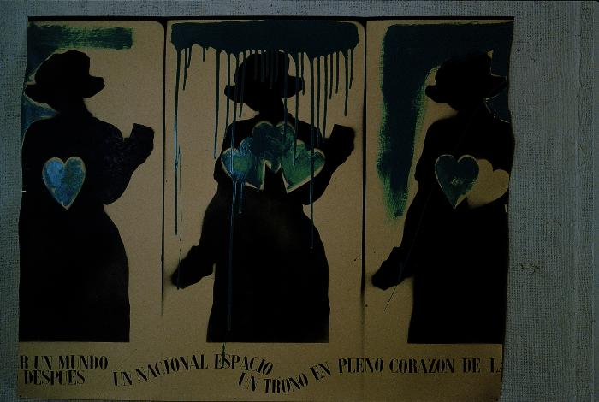
Historia Sentimental de la Pintura Chilena, Cinta sin Fin (GD-O-0037.n)
Composición rectangular horizontal, formada por tres paneles donde la figura central es una silueta femenina con sombrero de holandesa. En este tríptico las tres siluetas de cada panel son negras y en su pecho llevan un, tres y dos corazones de azul escarchado. En el panel del centro y en la parte superior hay una mancha de pintura de tono azul que se dejo caer sobre la silueta. En la parte de abajo el siguiente texto recorre de izquierda a derecha: UN MUNDO PARA DARTELO DESPUES. UN NACIONAL ESPACIO UN TRONO EN PLENO CORAZON DE LA

Slide 7
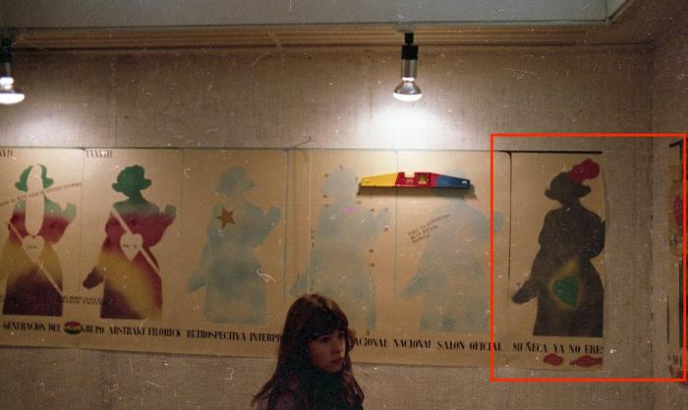
Historia Sentimental de la Pintura Chilena, Cinta sin Fin (GD-O-0037.j)
Composición rectangular horizontal, formada por tres paneles donde la figura central es una silueta femenina con sombrero de holandesa. De este tríptico conocemos el primer panel, el que tiene la silueta coloreada en gris, tiene un corazón verde a la altura de la pelvis. En la parte de abajo el texto recorre de izquierda a derecha: MUÑECA YA NO ERES […]

Slide 8
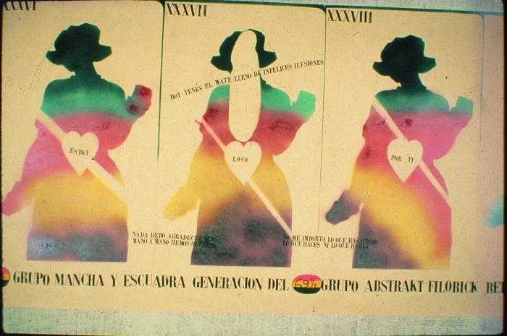
Historia Sentimental de la Pintura Chilena, Cinta sin Fin (GD-O-0037.h)
Composición rectangular horizontal, formada por tres paneles donde la figura central es una silueta femenina con sombrero de holandesa. En este tríptico las siluetas están trabajadas con tonos verde, fucsia y amarillo. Cada uno lleva un corazón en el centro, con las palabras; Estoy, Loco, Por ti, respectivamente. En la esquina superior izquierda de cada panel tiene el número romano XXXVII. En la parte de abajo el texto recorre de izquierda a derecha: GRUPO MANCHA Y ESCUADRA GENERACIÓN DEL 69½ GRUPO ABSTRAKT FILORICK

Slide 9
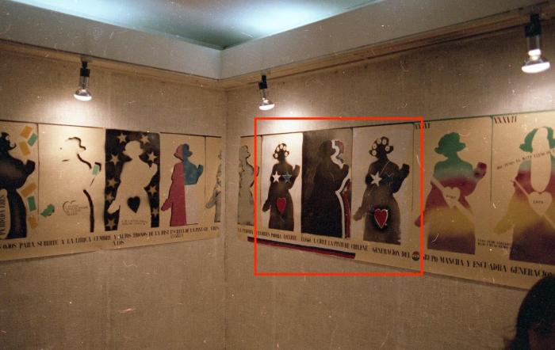
Historia Sentimental de la Pintura Chilena, Cinta sin Fin (GD-O-0037.g)
Composición rectangular horizontal, formada por tres paneles donde la figura central es una silueta femenina con sombrero de holandesa. En este tríptico las siluetas están trabajadas de manera individual, siendo la primera y la tercera similares, ya que llevan dos estrellas en el pecho, una blanca y una azul, más un corazón rojo a la altura de la pelvis. El panel del centro tiene la silueta negra y su contorno se repite tres veces en perspectiva hacia la derecha con los colores blanco, azul y rojo. En la parte de abajo el texto recorre de izquierda a derecha: YO TAMBIEN PODRIA AMARTE LLEGÓ A CHILE LA PINTURE CHILENE GENERACIÓN DEL 25

Slide 10
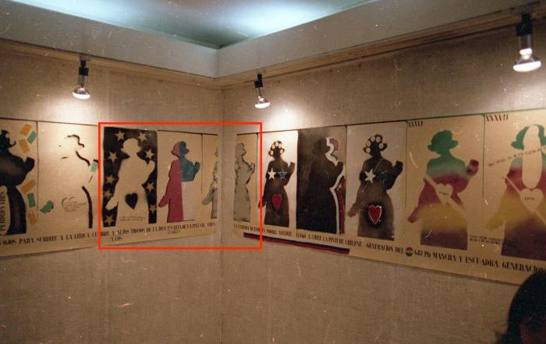
Historia Sentimental de la Pintura Chilena, Cinta sin Fin (GD-O-0037.f)
Composición rectangular horizontal, formada por tres paneles donde la figura central es una silueta femenina con sombrero de holandesa. En este tríptico las siluetas están trabajadas de manera individual, la primera tiene el fondo negro con nueve grandes estrellas en blanco que recorren la silueta y que lleva un corazón negro en su interior, la segunda esta coloreada como si fuera el pabellón nacional. La tercera está coloreada en tono gris, como si fuera una escultura y tiene tres estrellas blancas a un costado. Justo en este panel se genera el corte a raíz del montaje que recorre la sala. En la parte de abajo el texto de izquierda a derecha dice: Y ALTOS TRONOS DE LA HIST ESCRITA DE LA PINT CH ERES LA PERDIDA

Slide 11
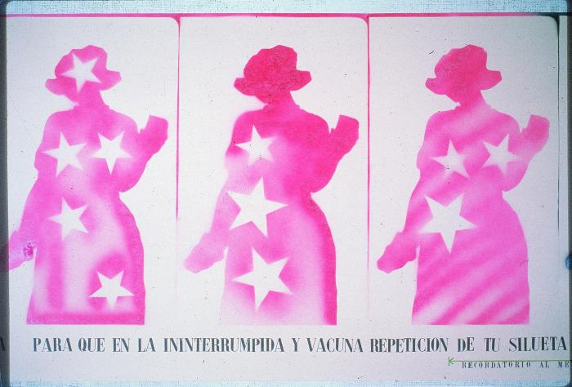
Historia Sentimental de la Pintura Chilena, Cinta sin Fin (GD-O-0037.c)
Composición rectangular horizontal, formada por tres paneles donde la figura central es una silueta femenina con sombrero de holandesa. En este tríptico las siluetas están trabajadas con tonos fucsia. En la parte de abajo el texto recorre de izquierda a derecha: PARA QUE EN LA ININTERRUMPIDA Y VACUNA REPETICION DE TU SILUETA

Slide 12
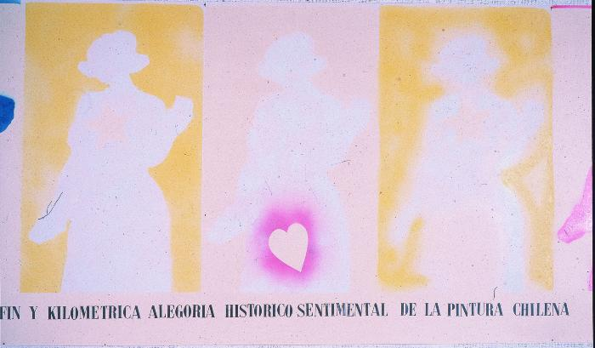
Historia Sentimental de la Pintura Chilena, Cinta sin Fin (GD-O-0037.b)
Composición rectangular horizontal, formada por tres paneles donde la figura central es una silueta femenina con sombrero de holandesa. En este tríptico las siluetas están trabajadas con tonos amarillos y algo de fucsia para la silueta de un corazón. En la parte de abajo el texto recorre de izquierda a derecha: Y KILOMÉTRICA ALEGORIA HISTORICO SENTIMENTAL DE LA PINTURA CHILENA

Slide 13
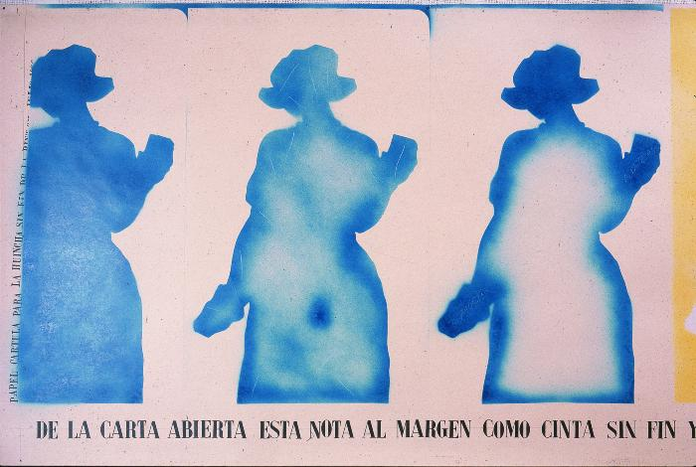
Historia Sentimental de la Pintura Chilena, Cinta sin Fin (GD-O-0037.a)
Composición rectangular horizontal, formada por tres paneles donde la figura central es una silueta femenina con sombrero de holandesa. En este tríptico las siluetas están trabajadas con tonos azules. En la parte de abajo el texto recorre de izquierda a derecha: DE LA CARTA ABIERTA ESTA NOTA AL MARGEN COMO CINTA SIN FIN

Slide 14
Historia Sentimental de la Pintura Chilena, Cinta sin Fin (GD-O-0037)
Cinta de papel de 90 cm de ancho con 20 mts de largo (aprox). En toda la cinta la figura central es "la Klenzo" impresa mediante plantillas de stencil o dibujada con esmalte sintético.
Esta cinta estaba montada a la pared y en cada esquina de la sala se cortaba el tríptico. Sobre ella se adosaron algunos objetos, como tubos de neon, plumero, lápiz colgando, juguete de madera, plomada y nivel.
A lo largo de la cinta de papel y bajo los trípticos va un texto hecho con timbres de goma.

